Slide 1

LỊCH SỬ
BÀI 18:ÔN TẬP: CHÍN NĂM KHÁNG CHIẾN BẢO VỆ ĐỘC LẬP DÂN TỘC (1945 - 1954)

Slide 2
YÊU CẦU CẦN ĐẠT
Biết sau cách mạng tháng Tám nhân dân ta phải đương đầu với ba thứ giặc"giặc đói", "giặc dốt", giặc ngoại xâm".
Thống kê những sự kiện lịch sử tiêu biểu nhất trong chín năm kháng chiến chống thực dân Pháp xâm lược
Giáo dục học sinh lòng tự hào về lịch sử của dân tộc và ý thức tích cực học tập góp phần xây dựng và bảo vệ đất nước hoà bình

Slide 3
HOẠT ĐỘNG 1:
Trò chơi
Ai nhanh - Ai đúng

Slide 4



Tình thế hiểm nghèo của nước ta sau
Cách mạng tháng 8 thường được
diễn tả bằng cụm từ nào dưới đây ?
Câu 1
Hết giờ
Ngàn cân treo sợi tóc
A
2
8
0
1
3
6
7
9
5
4
10
Cực kì nguy hiểm
B
Rất nguy hiểm
C
Vô cùng khốn khổ
D

Slide 5
Sau Cách mạng tháng Tám nhân dân ta phải
đương đầu với ba loại giặc nào sau đây?
Câu 2
Hết giờ
Giặc dốt, giặc đói.
A
Giặc hỏa, giặc dốt, giặc đói.
2
10
8
0
1
3
6
7
9
5
B
4
Giặc dốt, giặc đói, giặc giã.
C
Giặc dốt, giặc đói, giặc ngoại xâm.
D

Slide 6
“Chín năm làm một Điện Biên
Nên vành hoa đỏ, nên thiên sử vàng.”
Em hãy cho biết: chín năm đó được bắt đầu
và kết thúc vào thời gian nào ?
Câu 3
Hết giờ
1955 - 1964
A
2
8
10
0
1
3
6
7
9
5
4
1930 - 1939
B
1945 - 1954
C
1954 - 1963
D

Slide 7
Lời kêu gọi toàn quốc kháng chiến của
Chủ tịch Hồ Chí Minh đã khẳng định điều gì?
Câu 4
Hết giờ
Tất cả mọi người sinh ra đều có quyền bình đẳng. Tạo
hóa cho họ những quyền không ai có thể xâm phạm.
A
1
4
2
9
7
3
8
0
5
10
6
Nước Việt Nam có quyền được hưởng tự do và độc lập,
và sự thật đã thành một nước tự do, độc lập.
B
C
Mọi người đều có quyền mưu cầu hạnh phúc.
D
Chúng ta thà hi sinh tất cả, chứ nhất định không chịu
mất nước, nhất định không chịu làm nô lệ.

Slide 8

Lời kêu gọi toàn quốc kháng chiến của
Chủ tịch Hồ Chí Minh giúp em liên tưởng tới
bài thơ nào ra đời trong cuộc kháng chiến
chống quân Tống xâm lược lần 2 (đã học ở lớp 4 ).
Câu 5
Hịch tướng sĩ.
Hết giờ
A
Nam quốc sơn hà.
2
8
0
1
3
6
7
9
5
4
10
B
Bình Ngô đại cáo.
C

Slide 9
HOẠT ĐỘNG 2:
MỞ ĐƯỜNG

Slide 10
Sau cách mạng tháng Tám, đất nước ta gặp phải khó khăn nào?
Giặc đói
Giặc dốt
Giặc ngoại xâm

Slide 11
Tình thế hiểm nghèo của nước ta sau cách mạng tháng Tám thường diễn tả bằng cụm từ nào?
- Nghìn cân treo sợi tóc.

Slide 12
“Chín năm làm một Điện Biên,
Nên vành hoa đỏ, nên thiên sử vàng!”
Em hãy cho biết: Chín năm đó được bắt dầu và kết thúc vào thời gian nào?
- Bắt đầu từ 23/9/1945.
- Kết thúc vào 21/7/1954.

Slide 13
Lời kêu gọi toàn quốc kháng chiến của Chủ tịch Hồ Chí Minh đã khẳng định điều gì? Lời khẳng định ấy đã giúp em liên tưởng tới bài thơ nào ra đời trong cuộc kháng chiến chống quân Tống xâm lược lần thứ hai (đã học ở lớp 4) ?
- Khẳng định thiện chí hòa bình và tinh thần quyết tâm chiến đấu, hi sinh vì độc lập dân tộc của nhân dân ta.
- Sông núi nước Nam, vua Nam ở Rành rành định phận ở sách trời Cớ sao lũ giặc sang xâm phạm Chúng bay sẽ bị đánh tơi bời. (Lý Thường Kiệt)

Slide 14
Âm mưu quyết tâm cướp nước ta một lần nữa của thực dân Pháp
thể hiện ở những hành động nào?
Chiếm Sài Gòn, mở rộng xâm lược Nam Bộ,
Đánh chiếm Hà Nội, Hải Phòng.
Gửi tối hậu thư đe dọa Chính phủ ta.
Đòi quyền kiểm soát Hà Nội.

Slide 15
Trước âm mưu xâm lược của thực dân Pháp, chúng ta đã hành động
như thế nào?
Trước âm mưu xâm lược của thực dân Pháp, Trung ương Đảng và
Chính phủ đã phát động phong trào toàn quốc kháng chiến.
Hưởng ứng lời kêu gọi của Bác, cả dân tộc Việt Nam đứng lên kháng
chiến với tinh thần “Quyết tử cho Tổ quốc quyết sinh!”

Slide 16
Mục đích thực dân Pháp tấn công lên Việt Bắc là gì?
Mở rộng địa bàn chiếm đóng.
Tiêu diệt cơ quan đầu não kháng chiến của ta.
Tiêu diệt Bộ đội chủ lực.

Slide 17
Ta chủ động mở chiến dịch Biên giới thu – đông 1950 nhằm mục
đích gì?
Giải phóng một phần biên giới Việt - Trung.
Củng cố và mở rộng căn cứ địa Việt Bắc.
Phá tan âm mưu khóa chặt biên giới Việt – Trung
Của địch, khai thông đường liên lạc quốc tế.

Slide 18
Nêu điểm khác biệt chủ yếu của chiến thắng Việt Bắc Thu – đông 1947
với chiến thắng Biên giới thu - đông 1950?
Chiến thắng Việt Bắc: Pháp chủ động tấn công,
Ta chống đỡ và giành thắng lợi.
Chiến thắng Biên giới: Ta chủ động mở chiến dịch,
Thế chủ động trên chiến trường đã thuộc về ta.

Slide 19
Hãy cho biết sự kiện lịch sử theo mốc thời gian sau:
a) Tháng 2 – 1951: ……?
b) Ngày 01 – 5 – 1952: …?
a) Đại hội đại biểu toàn quốc lần thứ II của Đảng.
b) Đại hội Chiến sĩ thi đua.

Slide 20
Đại hội đại biểu toàn quốc lần thứ II của Đảng đề ra nhiệm vụ gì
Cho cách mạng Việt Nam?
Phát triển tinh thần yêu nước.
Chia ruộng đất cho nông dân.

Slide 21
Năm mươi sáu ngày đêm” của chiến dịch Điện Biên Phủ bắt đầu
và kết thúc vào thời gian nào?
Bắt đầu ngày 13 – 3 – 1954.
Kết thúc thắng lợi ngày 7 – 5 - 1954.

Slide 22
Ý nghĩa của chiến dịch Điện Biên Phủ?
Đập tan pháo đài khổng lồ của giặc Pháp.
Là mốc son chói lọi, góp phần kết thúc thắng lợi
Chín năm kháng chiến chống thực dân Pháp.
Khẳng định ý chí, sức mạnh của dân tộc Việt Nam
trong công cuộc kháng chiến chống thực dân Pháp.

Slide 23
HOẠT ĐỘNG 3:
TĂNG TỐC
Quan sát các hình ảnh sau và cho biết các hình ảnh đó gợi nhớ đến những sự kiện lịch sử nào của nước ta?

Slide 24
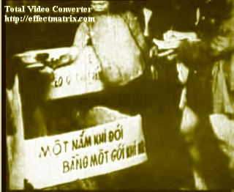
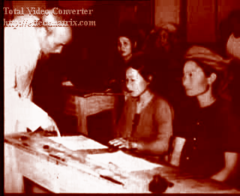
Chống giặc đói, giặc dốt.

Slide 25
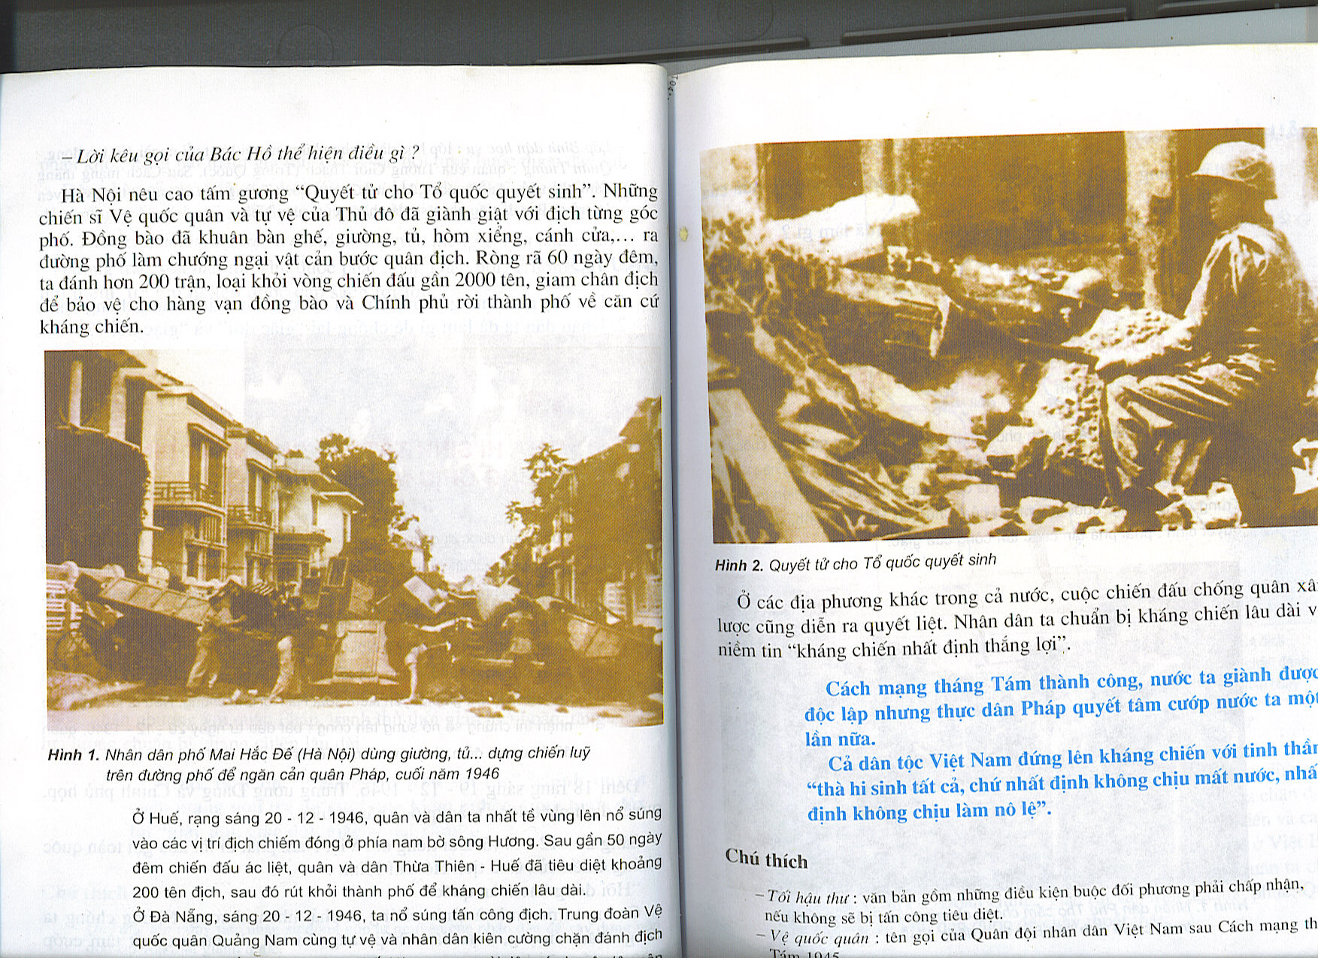
Hưởng ứng lời kêu gọi toàn quốc kháng chiến của Chủ tịch Hồ Chí Minh, nhân dân Hà Nội dựng chiến luỹ trên đường phố để ngăn cản quân Pháp cuối năm 1946.

Slide 26
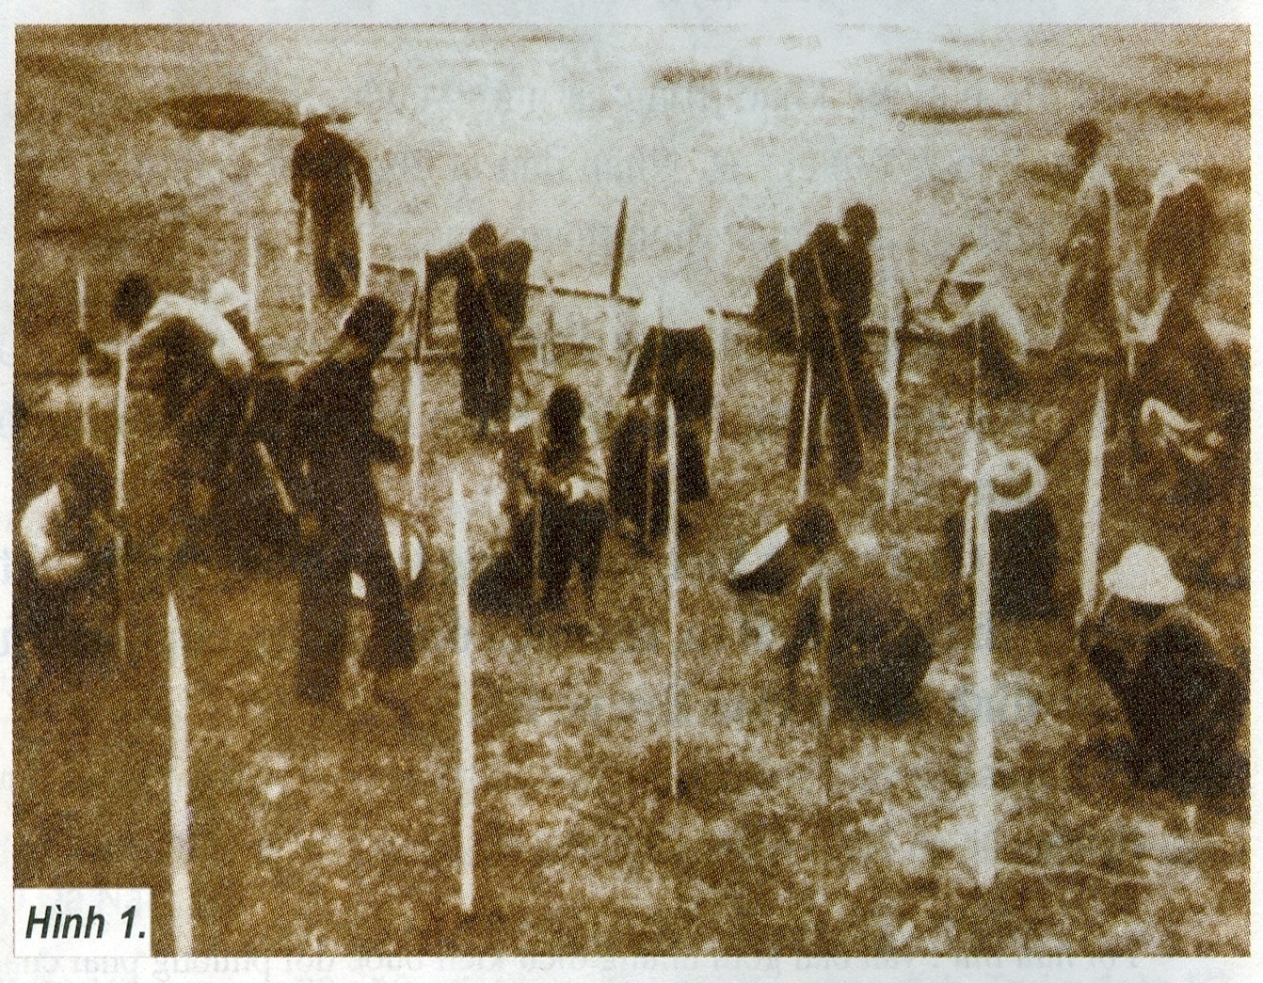
Nhân dân Phú Thọ cắm chông chống quân Pháp nhảy dù trong chiến dịch
Việt Bắc thu – đông 1947.

Slide 27
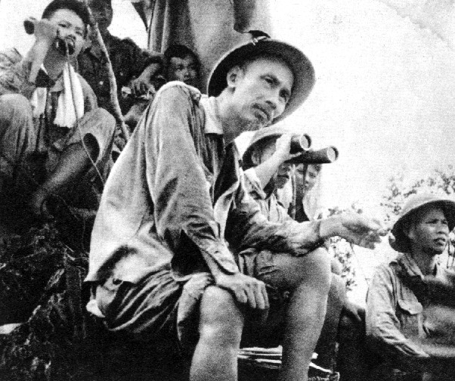
Bác Hồ quan sát mặt trận Biên giới trong chiến dịch Biên giới thu- đông 1950.

Slide 28
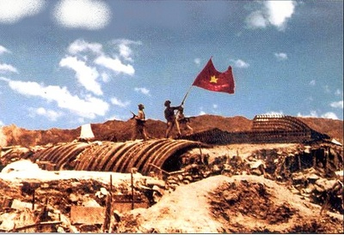
Cờ chiến thắng tung bay trên nóc hầm tướng Đờ Ca –xtơ-ri trong chiến dịch Điện Biên Phủ 1954.

Slide 29
HOẠT ĐỘNG 4:
VỀ ĐÍCH
Lập bảng thống kê các sự kiện, nhân vật lịch sử tiêu biểu trong giai đoạn 1945-1954?

Slide 30
Bảng thống kê các sự kiện, nhân vật lịch sử tiêu biểu trong giai đoạn 1945-1954
Thời gian | Sự kiện, nhân vật lịch sử tiêu biểu
Cuối năm 1945 - 1946
Ngày 19/12/1946
Ngày 20/12/1946
Từ ngày 20/12/ 1946 đến tháng 2/ 1947
Thu - đông 1947
Thu - đông 1950
Tháng 2/ 1951
Ngày 1/ 5/1951
Ngày 7/5/1954
Nhân dân ta từng bước đẩy lùi “giặc đói, giặc dốt”
Trung ương Đảng và Chính phủ phát động toàn quốc kháng chiến.
Đài tiếng nói Việt Nam phát lời kêu gọi toàn quốc kháng chiến của Bác Hồ.
Cả nước đồng loạt nổ súng chiến đấu, tiêu biểu là cuộc chiến đấu của nhân dân Hà Nội với tinh thần “Quyết tử cho Tổ quốc quyết sinh”
Chiến dịch Việt Bắc “mồ chôn giặc Pháp”
Chiến dịch Biên giới. Gương chiến đấu dũng cảm anh La Văn Cầu.
Đại hội đại biểu toàn quốc lần thứ 2 của Đảng đề ra nhiệm vụ cho kháng chiến.
Khai mạc đại hội chiến sỹ thi đua và cán bộ gương mẫu toàn quốc. Đại hội bầu ra 7 anh hùng tiêu biểu.
Chiến dịch Điện Biên Phủ toàn thắng. Gương chiến đấu dũng cảm anh Phan Đình Giót lấy thân mình lấp lỗ châu mai.

Slide 31
Em hãy kể những gương chiến đấu dũng cảm trong chín năm kháng chiến bảo vệ độc lập dân tộc mà em biết.

Slide 32
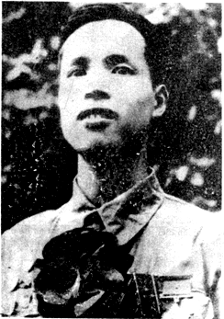
La Văn Cầu (sinh 1932) là một sĩ quan Quân đội nhân dân Việt Nam. Ông là một trong bảy người đã được Chủ tịch Hồ Chí Minh phong tặng danh hiệu Anh hùng lực lượng vũ trang nhân dân tại Đại hội chiến sĩ thi đua toàn quốc lần I. Trong chiến tranh Đông Dương, từ năm 1948 đến năm 1952, La Văn Cầu đã tham gia chiến đấu 29 trận. Trận phục kích trên đường Bông Lau-Lũng Phầy ở Cao Bằng năm 1949, ông đã xung phong và một mình bắn chết lính Pháp trên xe tăng rồi nhảy lên xe đối phương dùng súng trên xe diệt thêm 10 lính Pháp nữa.
Trong Trận Đông Khê thuộc Chiến dịch biên giới năm 1950, La Văn Cầu là chỉ huy tổ bộc phá hàng rào để đơn vị phía sau tiến công đồn. Ông Cầu bị trúng đạn dập nát một phần cánh tay phải. La Văn Cầu đã nghiến răng nhờ đồng đội dùng lưỡi lê chặt đứt cánh tay bị thương và tiếp tục chiến đấu. Ông dùng tay trái ôm bọc phá đánh mở đường, tạo thời cơ cho các lực lượng khác tiếp đánh chiếm đồn quân đối phương.
La Văn Cầu

Slide 33
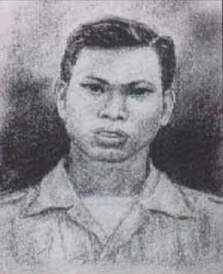
Tô Vĩnh Diện (1924 – 1954) là một chiến sĩ, Anh hùng lực lượng vũ trang nhân dân người Việt Nam. Anh nổi tiếng với chiến công hi sinh thân mình để cứu khẩu pháo cao xạ 37 mm không bị lăn xuống vực trong Chiến dịch Điện Biên Phủ.
Tô Vĩnh Diện

Slide 34
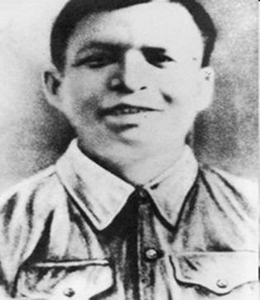
Phan Đình Giót (1922-1954) là một trong 16 anh hùng lực lượng vũ trang nhân dân được tuyên dương vì thành tích trong chiến dịch Điện Biên Phủ. Anh đã lấy thân mình lấp kín lỗ châu mai.
Phan Đình Giót

Slide 35
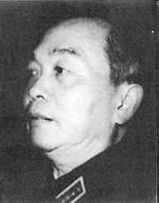
Võ Nguyên Giáp (25 tháng 8 năm 1911 – 4 tháng 10 năm 2013), tên khai sinh là Võ Giáp, còn được gọi là tướng Giáp hoặc anh Văn, là một nhà lãnh đạo quân sự và chính trị gia người Việt Nam. Ông là Đại tướng đầu tiên, Tổng Tư lệnh tối cao của Quân đội nhân dân Việt Nam, một trong những người sáng lập nhà nước Việt Nam Dân chủ Cộng hòa, được Chính phủ Việt Nam đánh giá là "người học trò xuất sắc và gần gũi của Chủ tịch Hồ Chí Minh", là chỉ huy trưởng của các chiến dịch trong Chiến tranh Đông Dương (1946–1954), Chiến tranh Việt Nam (1955–1975) và Chiến tranh biên giới Việt – Trung (1979).
Võ Nguyên Giáp

Slide 36
Hệ thống lại các kiến thức vừa học Chuẩn bị bài sau: Nước nhà bị chia cắt
Dặn dò

